Slide 1
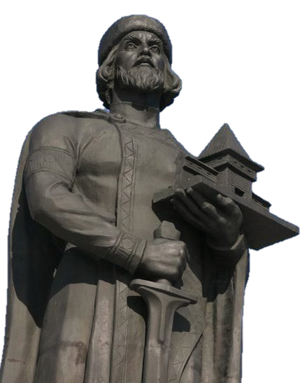
Департамент образования мэрии города Ярославля
Городской центр развития образования
Муниципальное общеобразовательное учреждение
«Начальная школа – детский сад № 115» города Ярославля
Построение воспитательной системы образовательного учреждения
как условие успешной социализации обучающихся
Подготовила: Н.Н. Зеленцова,
директор МОУ «Начальная школа – детский сад № 115»
г. Ярославль
22 мая 2019 г.

Slide 2
Начальная школа - детский сад №115 включает в себя три подразделения: - дошкольное образование; - начальное общее образование; - дополнительное образование.
Информационная справка об учреждении
Контингент обучающихся - дети с 2-х до 11 лет:
6 групп дошкольного отделения – 150 воспитанников;
4 класса начальной школы – 104 обучающихся;
школа полного дня.
школа
детский сад
школа
детский сад

Slide 3
Актуальность проекта
Использование отдельно взятых современных технологий, методов и форм воспитания и обучения не может коренным образом изменить образовательный процесс к лучшему.
В педагогическом коллективе сложились добрые традиции, накоплен положительный опыт работы по воспитанию и обучению детей, позволяющих создать уникальную для нашего учреждения воспитательную систему.
Идея проектирования воспитательной системы плодотворна, т.к. позволяет результативно решить многие проблемы в области образования.
Достаточно высокий уровень профессиональной компетентности педагогов, мотивированность педагогического коллектива на повышение качества образования, наличие хорошей материально-технической базы позволяют учреждению успешно развиваться в инновационном режиме.

Slide 4
Сущность воспитательной системы
Воспитательная система – «целостный социальный организм, функционирующий при условии взаимодействия основных компонентов воспитания (субъектов, цели, содержания и способов деятельности, отношений) и обладающий такими интегративными характеристиками, как образ жизни коллектива, его психологический климат».
Л.И. Новикова, основатель
Центра теории воспитания, профессор
Система воспитательной работы - система взаимосвязанных мероприятий (дел, акций), адекватных поставленной цели.

Slide 5
Инновационный проект «Проектирование воспитательной системы начальной школы – детского сада № 115» (2018 – 2021 г.г.)
Цель проекта:
создание единого воспитательно-развивающего пространства в образовательном учреждении, которое стало бы средой для развития личности обучающихся, через разработку воспитательной системы начальной школы - детского сада № 115 и последующей ее реализации в практике деятельности учреждения.

Slide 6
Ведущая идея проекта
успешность воспитательной системы начальной школы - детского сада как среды для развития личности и социализации обучающихся определяется, прежде всего, реализацией принципа интеграции воспитательных воздействий на уровнях трех подсистем (начальной школы, детского сада, дополнительного образования), учебной и внеучебной деятельности, взаимодействия всех субъектов педагогического процесса на институциональном уровне.

Slide 7
Стратегический план по реализации проекта
1 этап
Аналитико-проектировочный
(2018 – 2019 уч. г.)
2 этап
Реализационный этап
(2019 – 2020 уч. г.)
3 этап
Аналитико-рефлексивный
(2020 – 2021 уч. г.)

Slide 8
Аналитико – проектировочный этап
Цель:
разработка модели воспитательной системы начальной школы – детского сада № 115
Результаты:
воспитательная среда в дошкольных группах и классах с учетом интересов и потребностей мальчиков и девочек;
высокий уровень профессиональной компетентности педагогов по проблеме проектирования воспитательной системы ОУ;
выявление проблем на основе анализа развития социальных процессов и гендерных отношений мальчиков и девочек в классных коллективах и группах детского сада через ПМК «Социомониторинг»

Slide 9
Реализационный этап
Цель:
проектирование и разработка воспитательной системы начальной школы – детского сада № 115
Результаты:
- обогащенная развивающая среда начальной школы-детского сада для организации образовательного процесса ;
- расширенный спектр дополнительного образования;
- методические объединения педагогов по воспитанию девочек и мальчиков;
- высокий уровень квалификации педагогов дошкольного и школьного отделений, педагогов дополнительного образования;
- новые формы работы с родителями.

Slide 10
Аналитико - рефлексивный этап
Цель:
реализация и корректировка воспитательной системы начальной школы – детского сада № 115
Результаты:
подведение итогов инновационного проекта;
информирование родительской и педагогической общественности о результатах работы над проектом;
переход на персонифицированное обучение педагогов.

Slide 11
Цель и задачи аналитико-проектировочного этапа
Цель
Задачи

Slide 12
Цель и задачи аналитико-проектировочного этапа
Цель: разработка модели воспитательной системы ОУ
Задачи:
Создать инициативную группу по разработке и реализации проекта;
Разработать локальные акты, поддерживающие реализацию инновационного проекта;
Мотивировать всех участников образовательного процесса к реализации проекта;
Выявить и охарактеризовать специфику воспитательной системы начальной школы-детского сада № 115;
Познакомить педагогический коллектив с теорией воспитательных систем;
Обогатить воспитательную среду в дошкольных группах и классах с учетом интересов и потребностей мальчиков и девочек.
Разработать модель воспитательной системы начальной школы – детского сада № 115.

Slide 13
Использованные методы анализа состояния воспитательной системы ОУ
методика экспертизы школьной среды (В.А. Ясвин);
анкетирование педагогов (цель: определение готовности педагогического коллектива к инновационной деятельности);
организационно-деятельностная игра «Чем должна заниматься современная школа – сад: готовить ребенка к жизни или организовывать сегодняшнюю жизнь детей?» (цель: определение приоритетных целей начальной школы – детского сада, выявление трудностей в их реализации);
анкетирование родителей и педагогов (цель: изучение состояния организации образовательного процесса для дальнейшего совершенствования работы начальной школы – детского сада);
методика «Цветик-семицветик» (цель: выявление направленности интересов детей старшего дошкольного и младшего школьного возраста);
методика «Путешествие по морю любимых занятий» (изучение интересов и потребностей младших школьников);
тест неоконченных предложений (цель: выявление основных компонентов образовательной среды, которые вызывают тревожность у испытуемого);
метод «Социомониторинг. Сервис» (О.Е. Хабарова).

Slide 14
Анализ образовательной среды (по методике В.А. Ясвина)

Slide 15
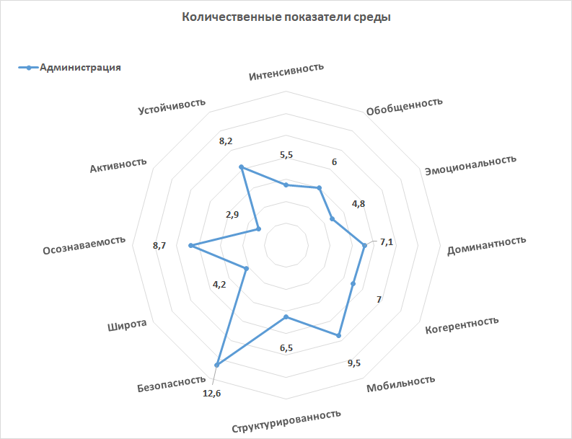
Количественные показатели среды начальной школы – детского сада № 115 (по методике В.А. Ясвина)

Slide 16
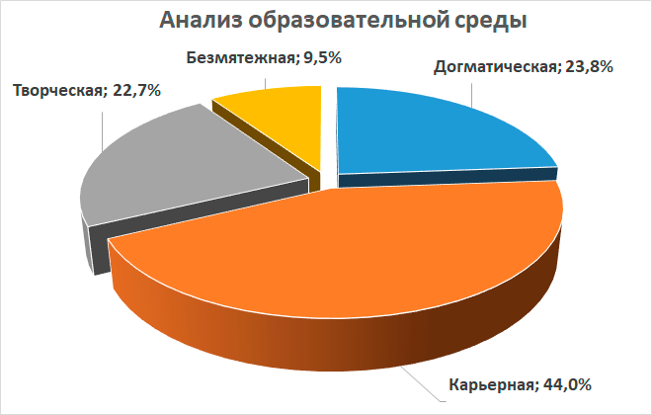
Анализ образовательной среды (по методике В.А. Ясвина)
Безмятежная среда – способствует свободному развитию, но и обусловливает формирование пассивности ребенка;
Догматическая среда – способствует развитию пассивности и зависимости ребенка;
Карьерная среда – способствует развитию активности, но и зависимости ребенка;
Творческая среда - способствует свободному развитию активного ребенка.

Slide 17
Стратегия развития начальной школы – детского сада № 115
обеспечение условий для усиления доли творческого типа образовательной среды за счет снижения доли среды карьерного типа.
обеспечение условий для повышения показателей таких приоритетных параметров как активность, эмоциональность, широта и интенсивность.
обеспечение условий для планомерного повышения показателей всех параметров образовательной среды.

Slide 18
Диагностическая игра «Путешествие по морю любимых занятий»
Цель: выявление интересов и потребностей обучающихся начальной школы

Slide 19
Методика «Цветик – семицветик»
Цель: выявление содержания и широты сферы основных осознаваемых ребенком собственных потребностей и желаний.

Slide 20
ФОТО С ПЕДСОВЕТА

Slide 21
ФОТО РППС В ГРУППАХ МАЛЬЧИКОВ И ДЕВОЧЕК

Slide 23
Модель выпускника Д/С | Модель выпускника НШ
- проявляет инициативу и самостоятельность; - положительно относится к миру, малой родине, другим людям и самому себе; - активно взаимодействует со сверстниками и взрослыми, учитывая интересы и чувства других; - адекватно проявляет свои чувства, в том числе чувство веры в себя; - достаточно хорошо владеет устной речью; - обладает предпосылками грамотности; - имеет развитую крупную и мелкую моторику; способен к волевым усилиям; соблюдает правила безопасного поведения; - проявляет любознательность, склонен наблюдать, экспериментировать. - обладает развитым воображением. | - любящий свой край, свой народ и свою Родину; - уважающий и принимающий ценности семьи и общества и следующий им; - уважающий мнение другого и умеющий обосновывать свою позицию; - любознательный, активно и заинтересованно познающий мир; - владеющий основами умения учиться; - способный к организации собственной учебной деятельности; - готовый самостоятельно действовать и отвечать за свои поступки перед семьей и обществом; - доброжелательный, умеющий слушать и слышать собеседника; - уважающий правила здорового и безопасного для себя и окружающих образа жизни.

Slide 24
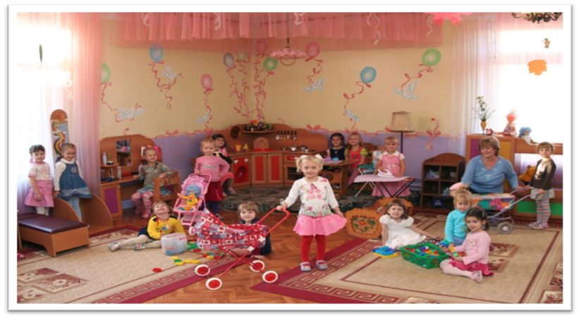
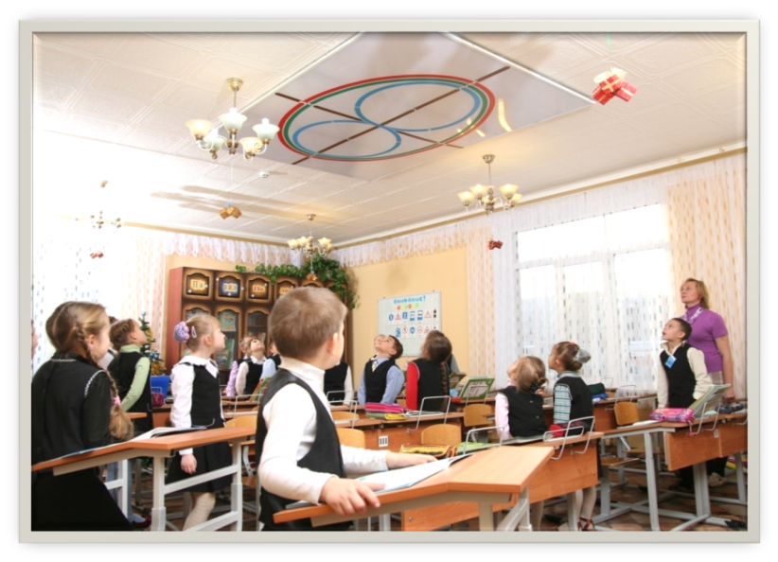
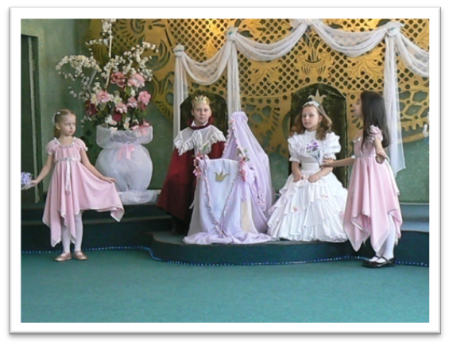
Наш девиз: «Начальная школа – детский сад № 115 славится прошлым, живет настоящим и устремлена в будущее»

